Slide 1
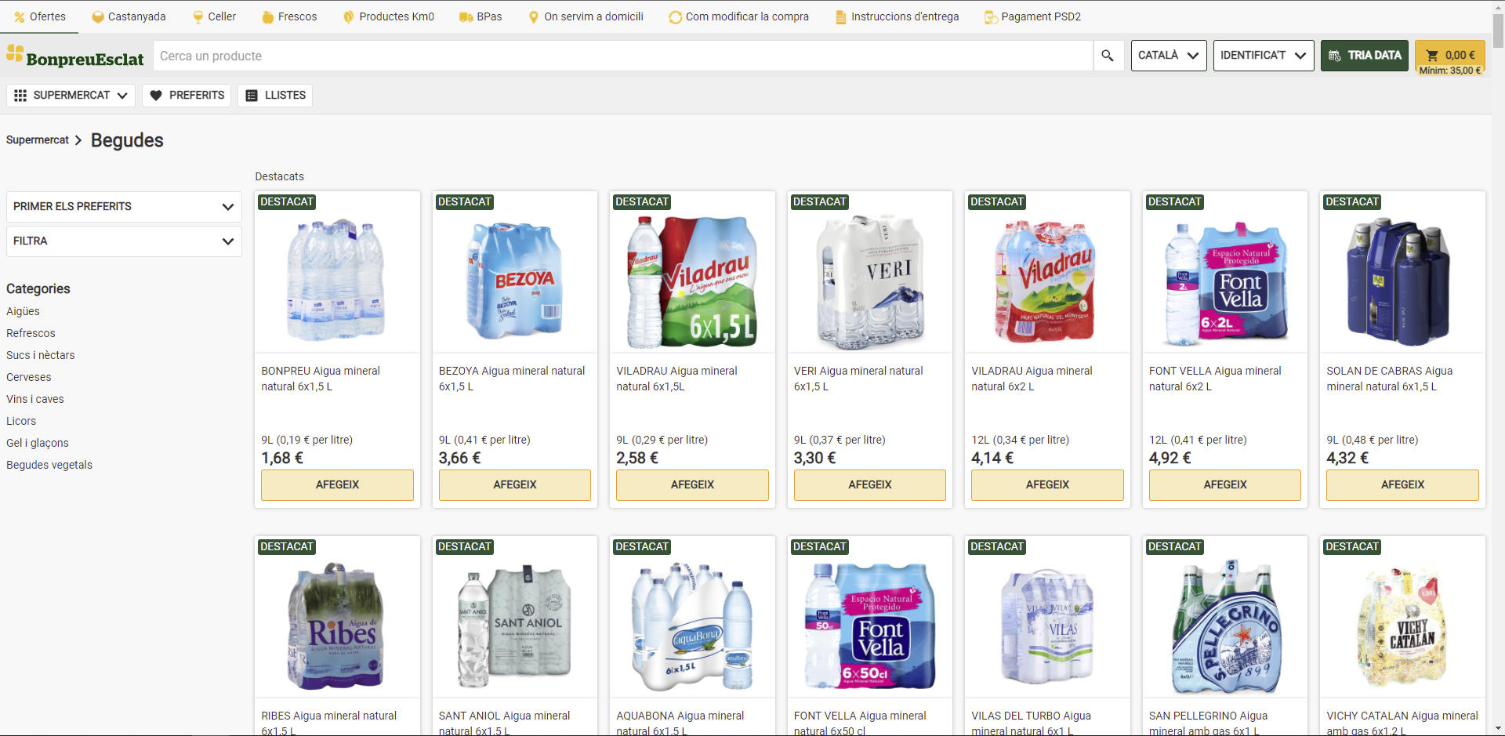
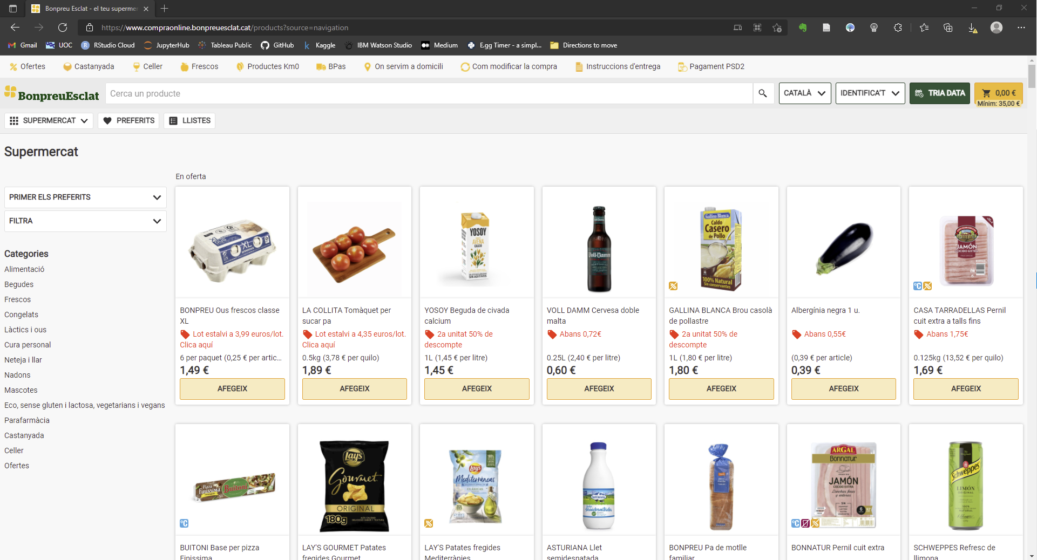
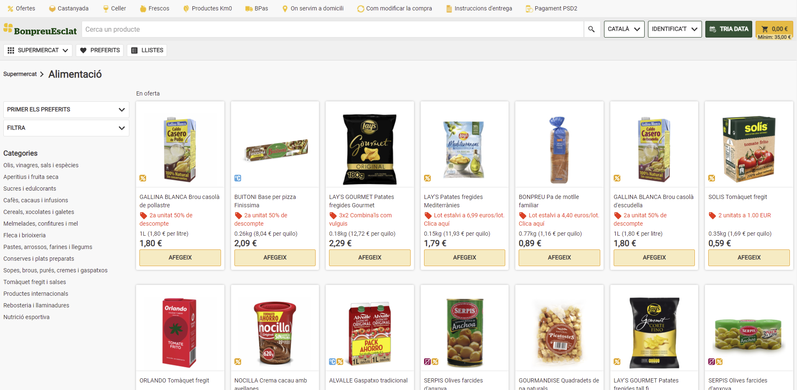
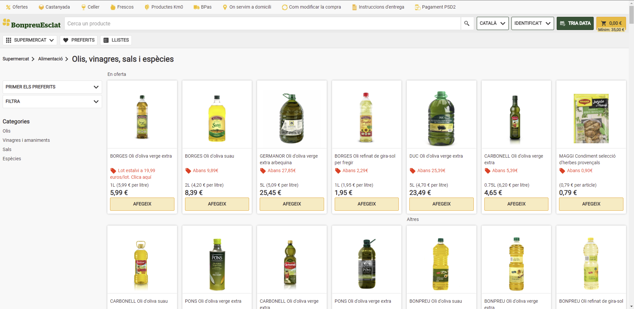
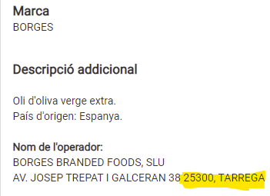
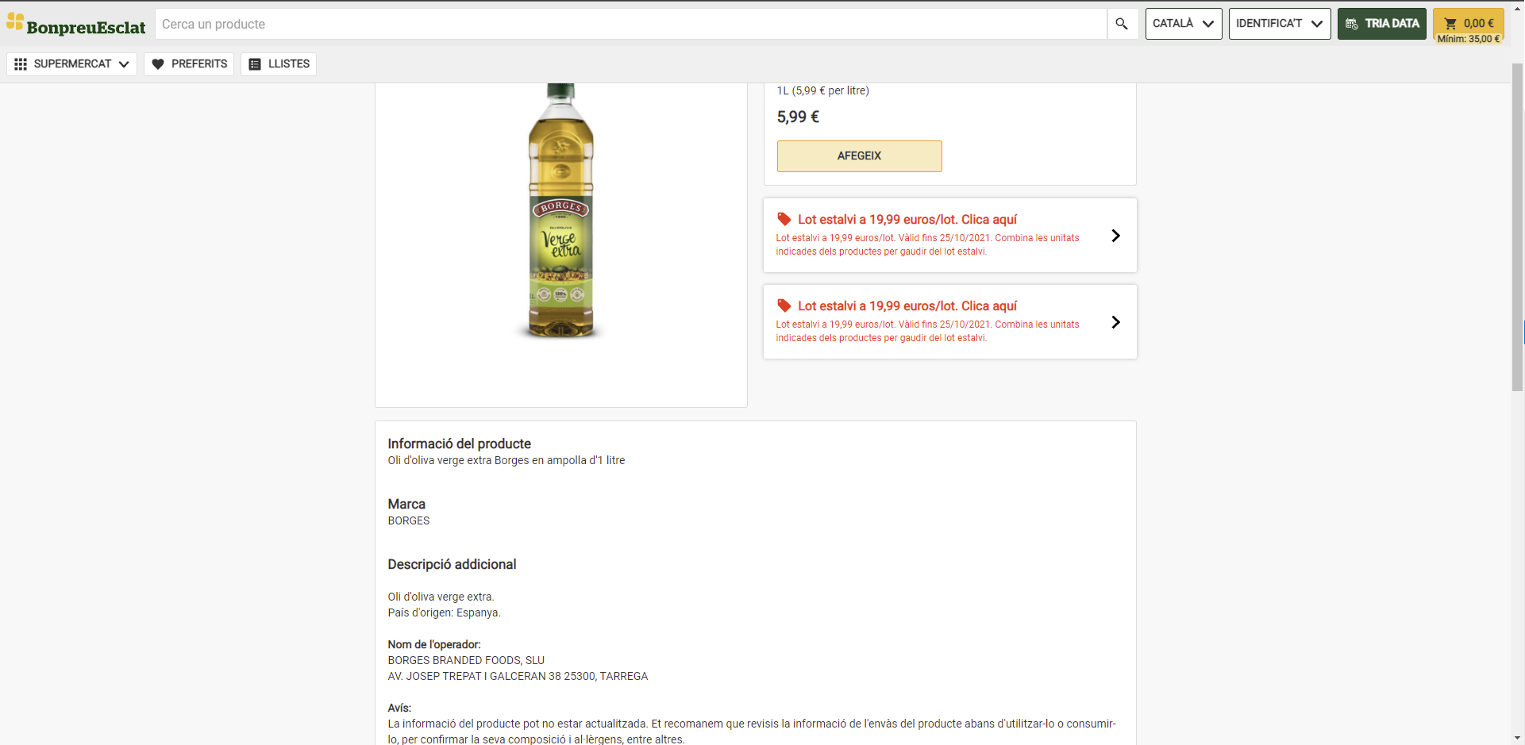
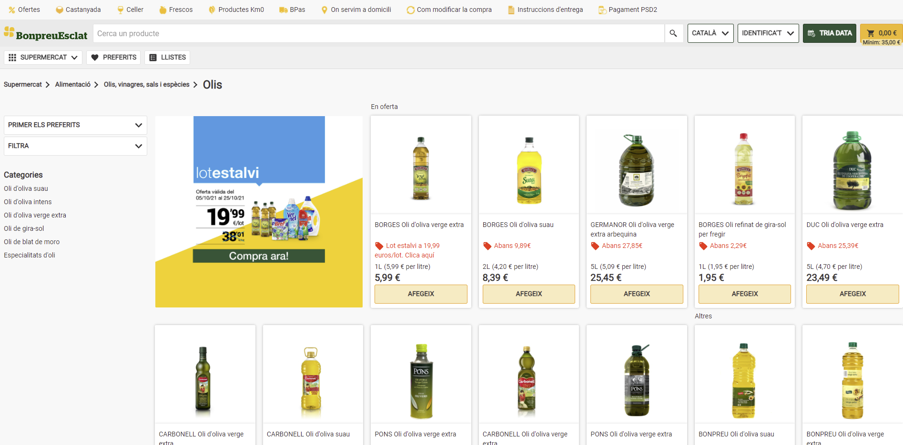
1. Realitzem lectura del menú principal associant-lo en una llista amb el seu corresponent enllaç
2. Apliquem filtre per seleccionar les categories que es volen resclar
3. Realitzem la càrrega per a capturar els submenús i el seu enllaç en una nova llista
4. Es registra de nou les subcategories aprofitant la mateixa funció anterior
Llista <categoria,url>
Llista filtrada <categoria,url>
Llista <subcategoria,url>
Llista <sub2categoria,url>
Iteració per cada producte
8. Es guarda el CSV
7. Es consulta a través del CP a geopy la longitud i latitud de la ubicació del producte
6. Es captura cada element descriptiu del producte en una funció de tractament
5. Es cerca la totalitat de productes llistats a la web per recórrer la seva pàgina de descripció
Data_nomsupermercat_productes.csv
Afegint diccionari (nom_producte, format, preu, preu_volum, info_prod, marca, direcció, lalitud, longitud, ingredients, dades_nutri, instr) a dataframe (pandas)

